Slide 1



Elektrodinamika
ALDA NOVITA SARI 2123022008
Dosen Pengampu:
Dr. Doni Andra, M.Sc.
Dr. I Wayan Distrik, M.Si.
MAGISTER PENDIDIKAN FISIKA 2021
FAKULTAS KEGURUAN DAN ILMU PENDIDIKAN
UNIVERSITAS LAMPUNG

Slide 2



Elektrodinamika
01
03
ARUS (CURRENT)
HAMBATAN (RESISTANCE)
Arus (Current); Hambatan dan Resistivitas (Resistance and Resistivity); Menghitung Resistansi dari Resistivitas; Variasi dengan Suhu; Percobaan menggunakan Phet Simulation; Contoh Soal; Video Pembelajaran Arus (Current) dan Hambatan (Resistance)

Slide 3

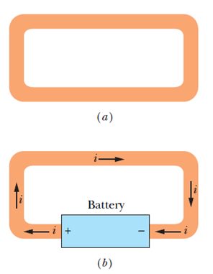
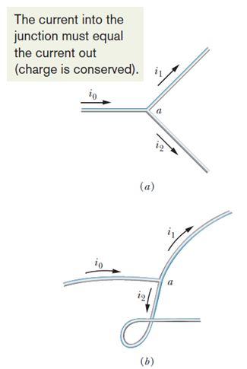
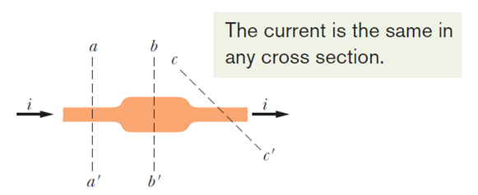


01
ARUS (CURRENT)
Pembahasan

Slide 4
Pengertian Arus (Current)
Arus listrik adalah perbandingan antara tegangan masukan dengan hambatan rangkaian listrik. Arus listrik terbentuk adanya aliran-aliran muatan listrik yang mengalir pada medium tertentu, pembagian arus listrik dibagi menjadi 2 bagian:
arus listrik searah (direct current) dan arus listrik bolak-balik (alternathing current) (Hutagalung & Panjaitan, 2018).

Slide 5



Pengertian Arus (Current)
Dalam buku Halliday & Resnick, 2011 menjelaskan bahwa Arus listrik adalah aliran muatan yang bergerak, tidak semua muatan yang bergerak merupakan arus listrik. Jika ada arus listrik melalui permukaan tertentu, harus ada aliran muatan bersih melalui permukaan itu.

Slide 6



Arus (Current)
Dua contoh ini memperjelas pemahaman:
1. Elektron Bebas (elektron konduksi) dalam panjang kawat tembaga yang terisolasi bergerak secara acak dengan kecepatan 10 m/s. Jika melewatkan bidang hipotetis melalui kawat seperti itu, elektron konduksi melewatinya di kedua arah dengan kecepatan miliaran per detik tetapi tidak ada perpindahan muatan bersih dan dengan demikian tidak ada arus yang melalui kawat.

Slide 7
Arus (Current)
2. Aliran air melalui selang taman mewakili aliran langsung dari posisi muatan aktif (proton dalam molekul air) dengan kecepatan mungkin beberapa juta coulomb per detik. Namun, tidak ada perpindahan muatan bersih, karena ada aliran paralel muatan negatif (elektron dalam molekul air) dengan jumlah yang persis sama bergerak ke arah yang persis sama.

Slide 8
«(a) Lingkaran tembaga dalam kesetimbangan elektrostatis. Seluruh loop berada pada potensial tunggal, dan medan listrik adalah nol di semua titik di sisi tembaga.
(b) Penambahan baterai menimbulkan perbedaan potensial listrik antara ujung loop yang terhubung ke terminal baterai. Baterai dengan demikian menghasilkan medan listrik di dalam loop, dari terminal ke terminal, dan medan menyebabkan muatan bergerak di sekitar loop. Pergerakan muatan ini adalah arus i.»
Gambar 1

Slide 9

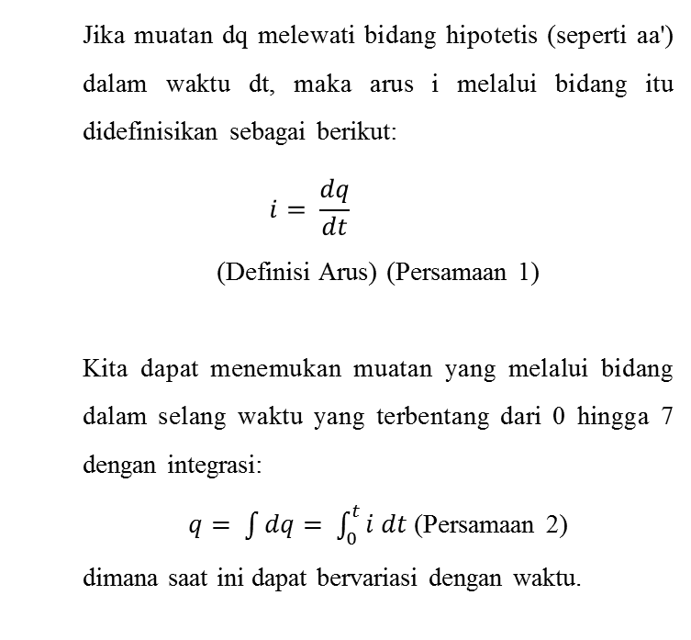
Arus (Current)
Jika muatan dq melewati bidang hipotetis (seperti aa') dalam waktu dt, maka arus i melalui bidang itu didefinisikan sebagai berikut:
$$i= \frac{dq}{dt}$$
(Definisi Arus) (Persamaan 1)
Kita dapat menemukan muatan yang melalui bidang dalam selang waktu yang terbentang dari 0 hingga 7 dengan integrasi:
$q= \int{dq= \int_{0}^{t}{i dt}}$ (Persamaan 2)
dimana saat ini dapat bervariasi dengan waktu.
Arus yaitu sama di setiap penampang
Gambar 2
Arus i melalui penghantar memiliki
nilai yang sama pada bidang aa', bb', dan ce'.
Notes: Dalam kondisi tunak, arus adalah sama untuk bidang aa', bb', dan ce' dan memang untuk semua bidang yang melalui konduktor sepenuhnya, tidak peduli apa lokasi atau orientasinya. Ini mengikuti dari fakta bahwa muatan adalah kekal.

Slide 10
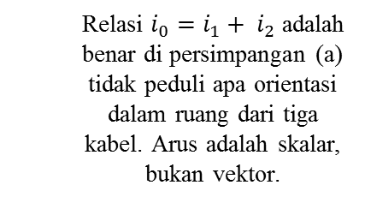
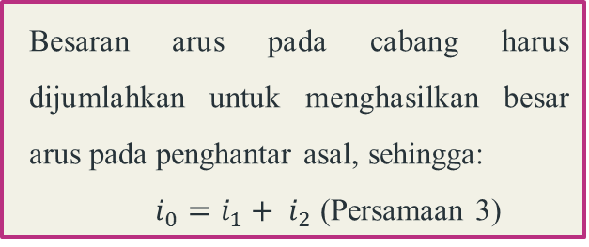
Arus (Current)
Satuan SI untuk arus adalah coulomb per detik, atau ampere (A), adalah satuan dasar SI:
1 ampere = 1A = 1 coulomb per detik = 1 C/s.
Besaran arus pada cabang harus dijumlahkan untuk menghasilkan besar arus pada penghantar asal, sehingga:
$i_{0}=i_{1}+ i_{2}$ (Persamaan 3)
Relasi $i_{0}=i_{1}+ i_{2}$ adalah benar di persimpangan (a) tidak peduli apa orientasi dalam ruang dari tiga kabel. Arus adalah skalar, bukan vektor.
Arus ke persimpangan harus sama dengan arus keluar (muatan diteruskan).
Gambar 3

Slide 11
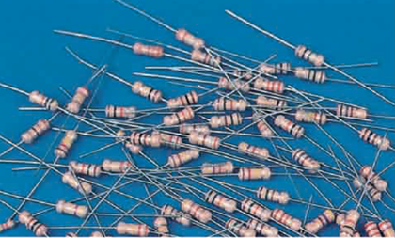

02
Hambatan dan Resistivitas
(Resistance and Resistivity)
Pembahasan

Slide 12


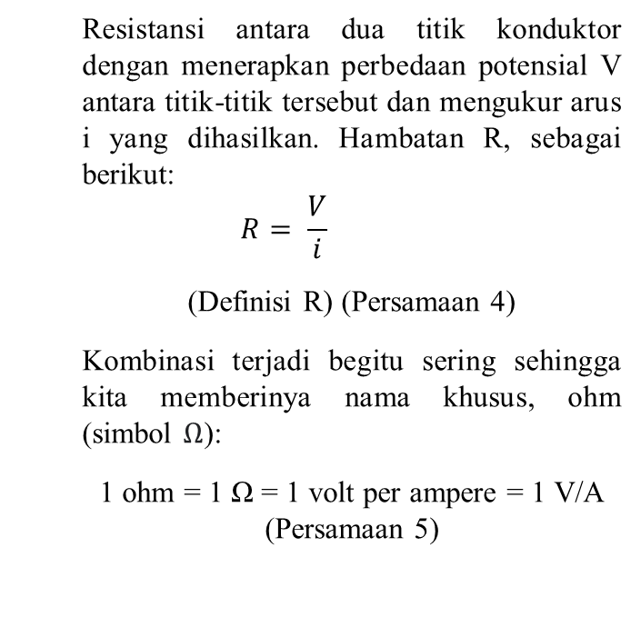
Pengertian Hambatan dan Resistivitas
(Resistance and Resistivity)
Resistansi antara dua titik konduktor dengan menerapkan perbedaan potensial V antara titik-titik tersebut dan mengukur arus i yang dihasilkan. Hambatan R, sebagai berikut:
$$R= \frac{V}{i}$$
(Definisi R) (Persamaan 4)
Kombinasi terjadi begitu sering sehingga kita memberinya nama khusus, ohm (simbol $Ω$):
1 ohm = 1 Ω = 1 volt per ampere = 1 V/A (Persamaan 5)
Gambar 4. Bermacam-macam resistor. Pita melingkar adalah tanda kode warna yang mengidentifikasi nilai resistansi.

Slide 13
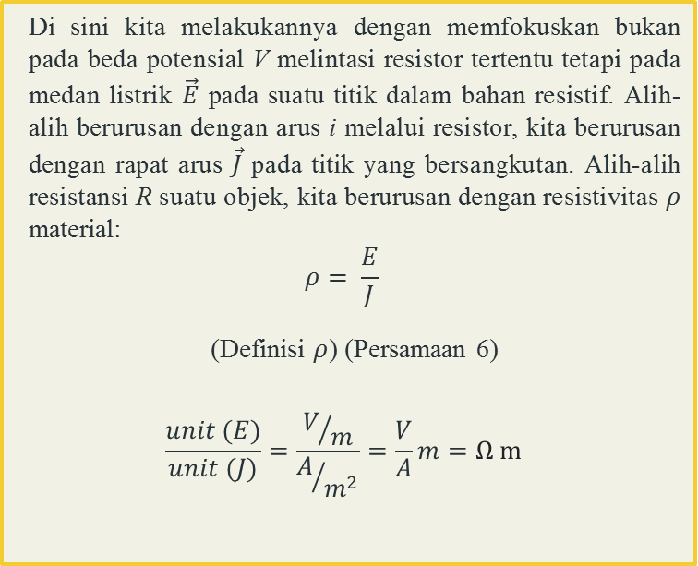
Pengertian Hambatan dan Resistivitas
(Resistance and Resistivity)
Di sini kita melakukannya dengan memfokuskan bukan pada beda potensial V melintasi resistor tertentu tetapi pada medan listrik $\vec{E}$ pada suatu titik dalam bahan resistif. Alih-alih berurusan dengan arus i melalui resistor, kita berurusan dengan rapat arus $\vec{J}$ pada titik yang bersangkutan. Alih-alih resistansi R suatu objek, kita berurusan dengan resistivitas $ρ$ material:
$$ρ= \frac{E}{J}$$
(Definisi $ρ$) (Persamaan 6)
$$\frac{unit (E)}{unit (J)}=\frac{V/m}{A/{m^{2}}}=\frac{V}{A}m=Ω m$$
Gambar 5.
Dua cara menerapkan beda potensial pada batang penghantar. Konektor abu-abu diasumsikan memiliki resistansi yang dapat diabaikan. Ketika mereka diatur seperti pada (a) di daerah kecil di setiap ujung batang, hambatan yang diukur lebih besar daripada ketika mereka diatur seperti pada (b) untuk menutupi seluruh ujung batang.

Slide 14
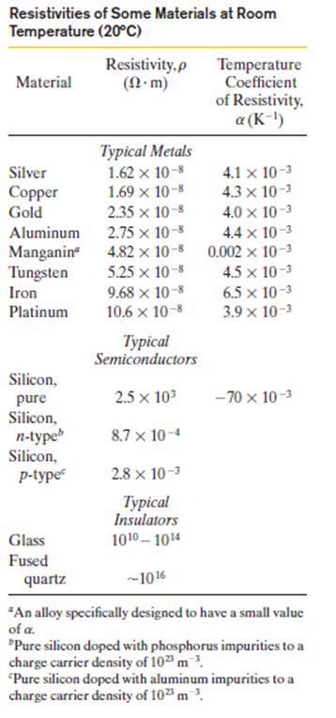
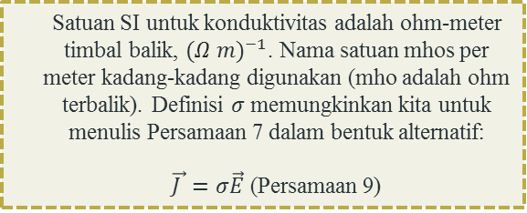
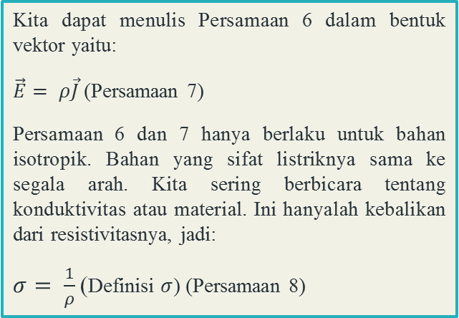
Hambatan dan Resistivitas
(Resistance and Resistivity)
Kita dapat menulis Persamaan 6 dalam bentuk vektor yaitu:
$\vec{E}= ρ\vec{J}$ (Persamaan 7)
Persamaan 6 dan 7 hanya berlaku untuk bahan isotropik. Bahan yang sifat listriknya sama ke segala arah. Kita sering berbicara tentang konduktivitas atau material. Ini hanyalah kebalikan dari resistivitasnya, jadi:
$σ= \frac{1}{ρ}$(Definisi $σ$) (Persamaan 8)
Satuan SI untuk konduktivitas adalah ohm-meter timbal balik, ${(Ω m)}^{−1}$. Nama satuan mhos per meter kadang-kadang digunakan (mho adalah ohm terbalik). Definisi $σ$ memungkinkan kita untuk menulis Persamaan 7 dalam bentuk alternatif:
$\vec{J }=σ\vec{E}$ (Persamaan 9)
Tabel 1. Resistivitas Beberapa Bahan

Slide 15
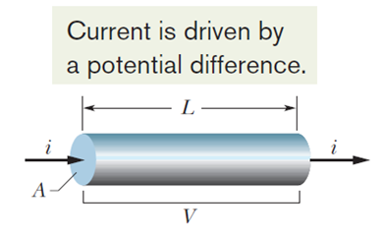
Menghitung Resistansi dari Resistivitas
Resistansi adalah sifat suatu benda. Resistivitas adalah sifat suatu material.
Jika kita mengetahui resistivitas suatu zat seperti tembaga, kita dapat menghitung hambatan dari panjang kawat yang terbuat dari zat tersebut. Misalkan A adalah luas penampang kawat, misalkan L adalah panjangnya, dan biarkan ada beda potensial V di antara ujung-ujungnya (Gbr. 6).
Arus yang didorong oleh beda potensial.
Gambar 6.
Beda Potensial V diterapkan di antara ujung kawat dengan panjang L dan penampang A, menghasilkan arus i.

Slide 16
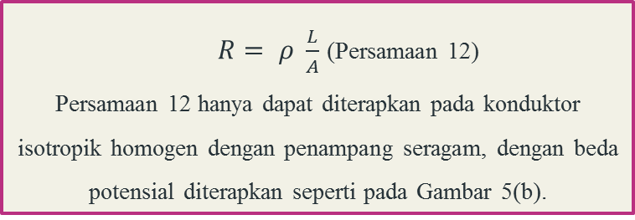
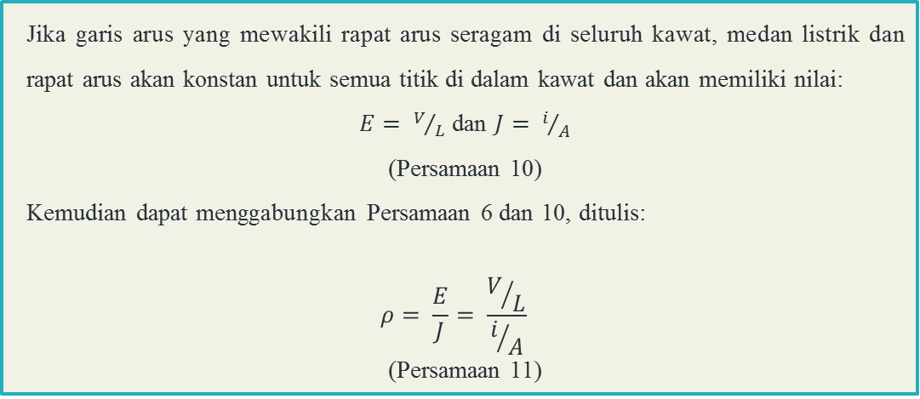
Menghitung Resistansi dari Resistivitas
Jika garis arus yang mewakili rapat arus seragam di seluruh kawat, medan listrik dan rapat arus akan konstan untuk semua titik di dalam kawat dan akan memiliki nilai:
$E= V/L$ dan $J= i/A$
(Persamaan 10)
Kemudian dapat menggabungkan Persamaan 6 dan 10, ditulis:
$$ρ= \frac{E}{J}= \frac{V/L}{i/A}$$
(Persamaan 11)
$R= ρ \frac{L}{A}$ (Persamaan 12)
Persamaan 12 hanya dapat diterapkan pada konduktor isotropik homogen dengan penampang seragam, dengan beda potensial diterapkan seperti pada Gambar 5(b).

Slide 17
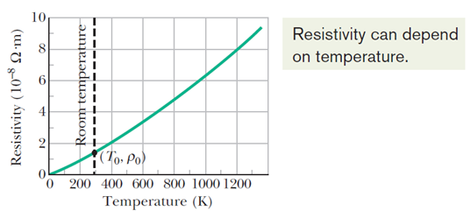
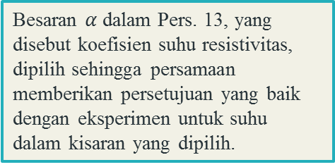
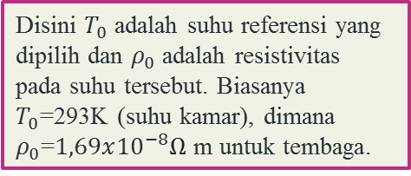
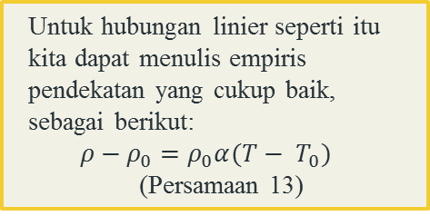
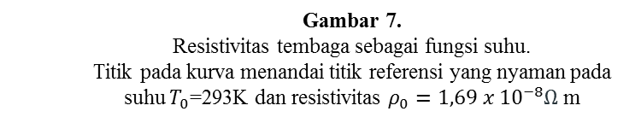
Variasi dengan Suhu
Untuk hubungan linier seperti itu kita dapat menulis empiris pendekatan yang cukup baik, sebagai berikut:
$$ρ−ρ_{0}=ρ_{0}α(T− T_{0})$$
(Persamaan 13)
1
2
Disini $T_{0}$ adalah suhu referensi yang dipilih dan $ρ_{0}$ adalah resistivitas pada suhu tersebut. Biasanya $T_{0}$=293K (suhu kamar), dimana $ρ_{0}$=$1,69x{10}^{−8}Ω$ m untuk tembaga.
Resistivitas dapat bergantung pada suhu.
3
Besaran $α$ dalam Pers. 13, yang disebut koefisien suhu resistivitas, dipilih sehingga persamaan memberikan persetujuan yang baik dengan eksperimen untuk suhu dalam kisaran yang dipilih.
Gambar 7.
Resistivitas tembaga sebagai fungsi suhu.
Titik pada kurva menandai titik referensi yang nyaman pada
suhu $T_{0}$=293K dan resistivitas $ρ_{0}=1,69 x {10}^{−8}Ω$ m

Slide 18
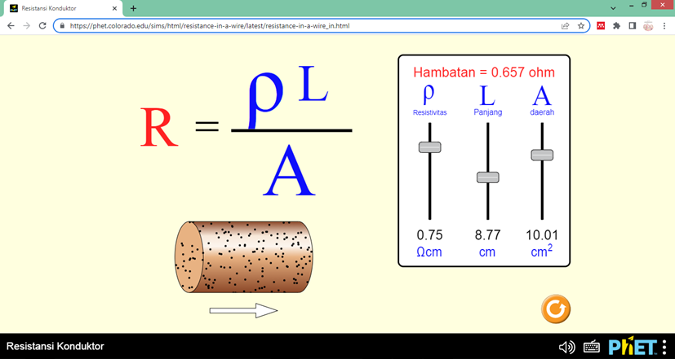
Percobaan menggunakan Phet Simulation
https://phet.colorado.edu/sims/html/resistance-in-a-wire/latest/resistance-in-a-wire_in.html

Slide 19
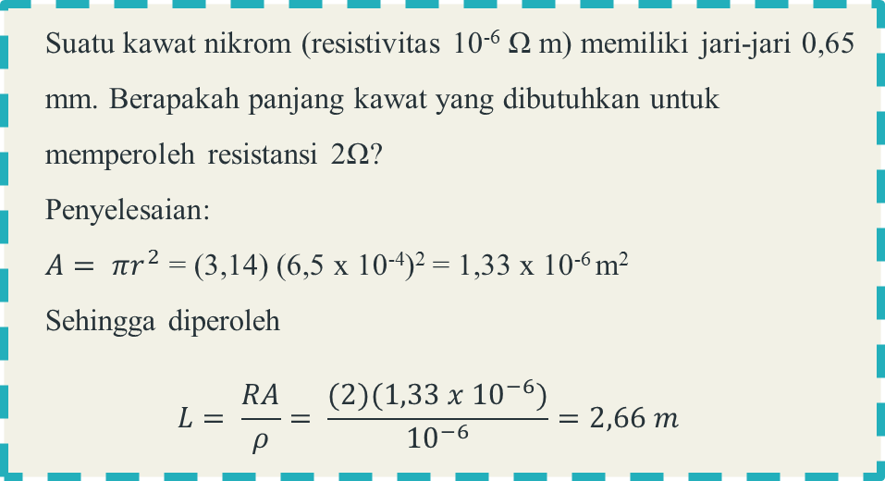
Contoh Soal
Suatu kawat nikrom (resistivitas 10⁻⁶ Ω m) memiliki jari-jari 0,65 mm. Berapakah panjang kawat yang dibutuhkan untuk memperoleh resistansi 2Ω?
Penyelesaian:
$A= πr^{2}$ = (3,14) (6,5 x 10⁻⁴)² = 1,33 x 10⁻⁶ m²
Sehingga diperoleh
$$L= \frac{RA}{ρ}= \frac{(2)(1,33 x {10}^{−6})}{{10}^{−6}}=2,66 m$$

Slide 20
Video Pembelajaran Arus (Current) dan Hambatan (Resistance)

Slide 21
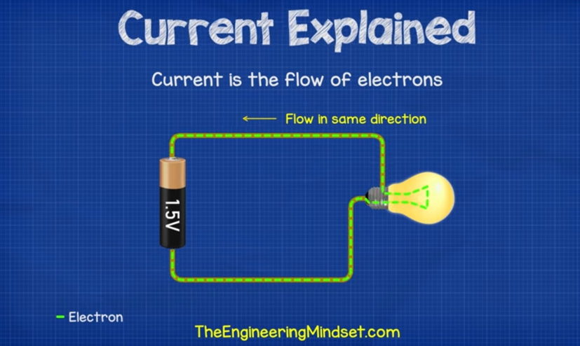
Video Pembelajaran Arus (Current)
https://youtu.be/8Posj4WMo0o

Slide 22
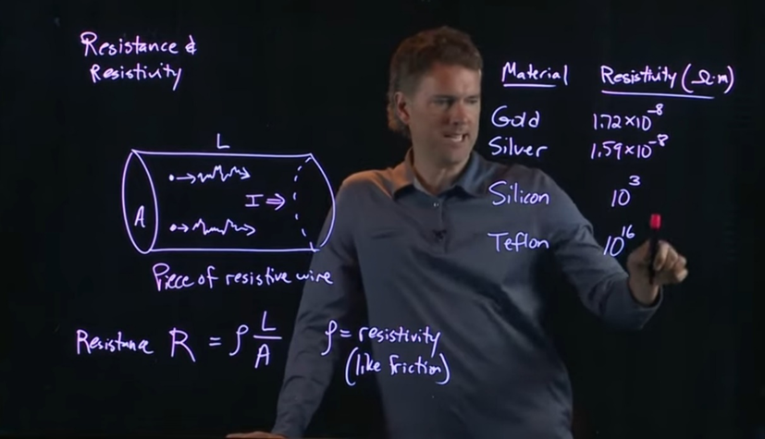
Video Pembelajaran Hambatan (Resistance)
https://youtu.be/CZFFmr_uM7A

Slide 23
Thanks
Semoga Bermanfaat
Jazakumullahu Khoir
Alda Novita Sari
2123022008
Magister Pendidikan Fisika 2021

